Slide 1
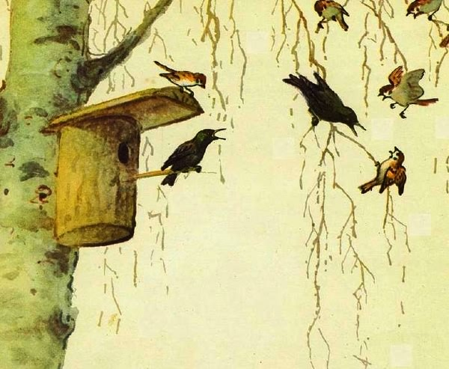
Муниципальное автономное дошкольное
образовательное учреждение
«Центр развития ребёнка- детский сад №50»
г.о.Самара
Познавательно - игровой досуг
для детей старшей группы
«Летят гонцы во все концы»

Slide 2
Цель: Расширять кругозор детей о проведении на Руси праздников народного календаря.
Задачи:
-развивать коммуникативные навыки;
способствовать развитию пластики движений в передаче образов;
-развивать слуховые ощущения;
-совершенствовать мелкую моторику при выполнении продуктивной деятельности.

Slide 3
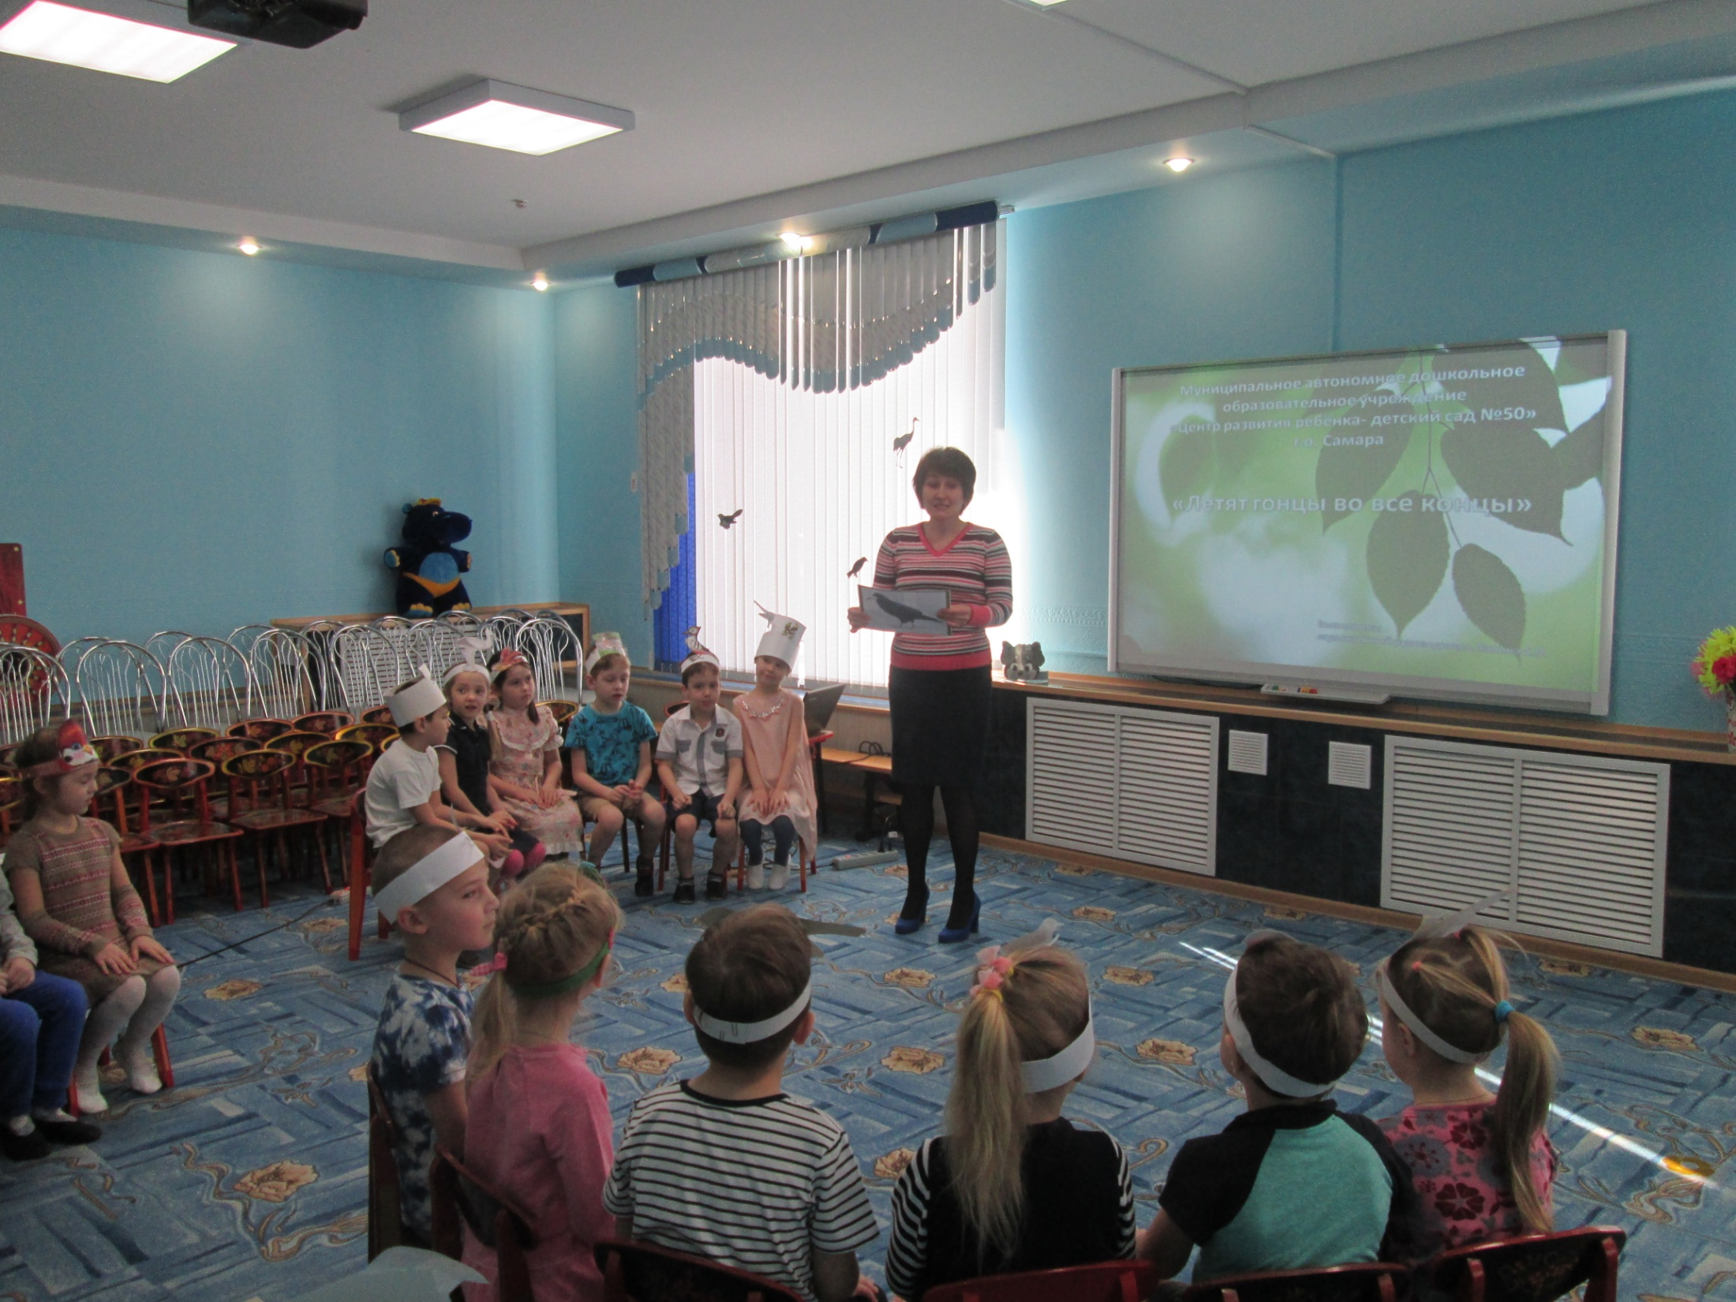
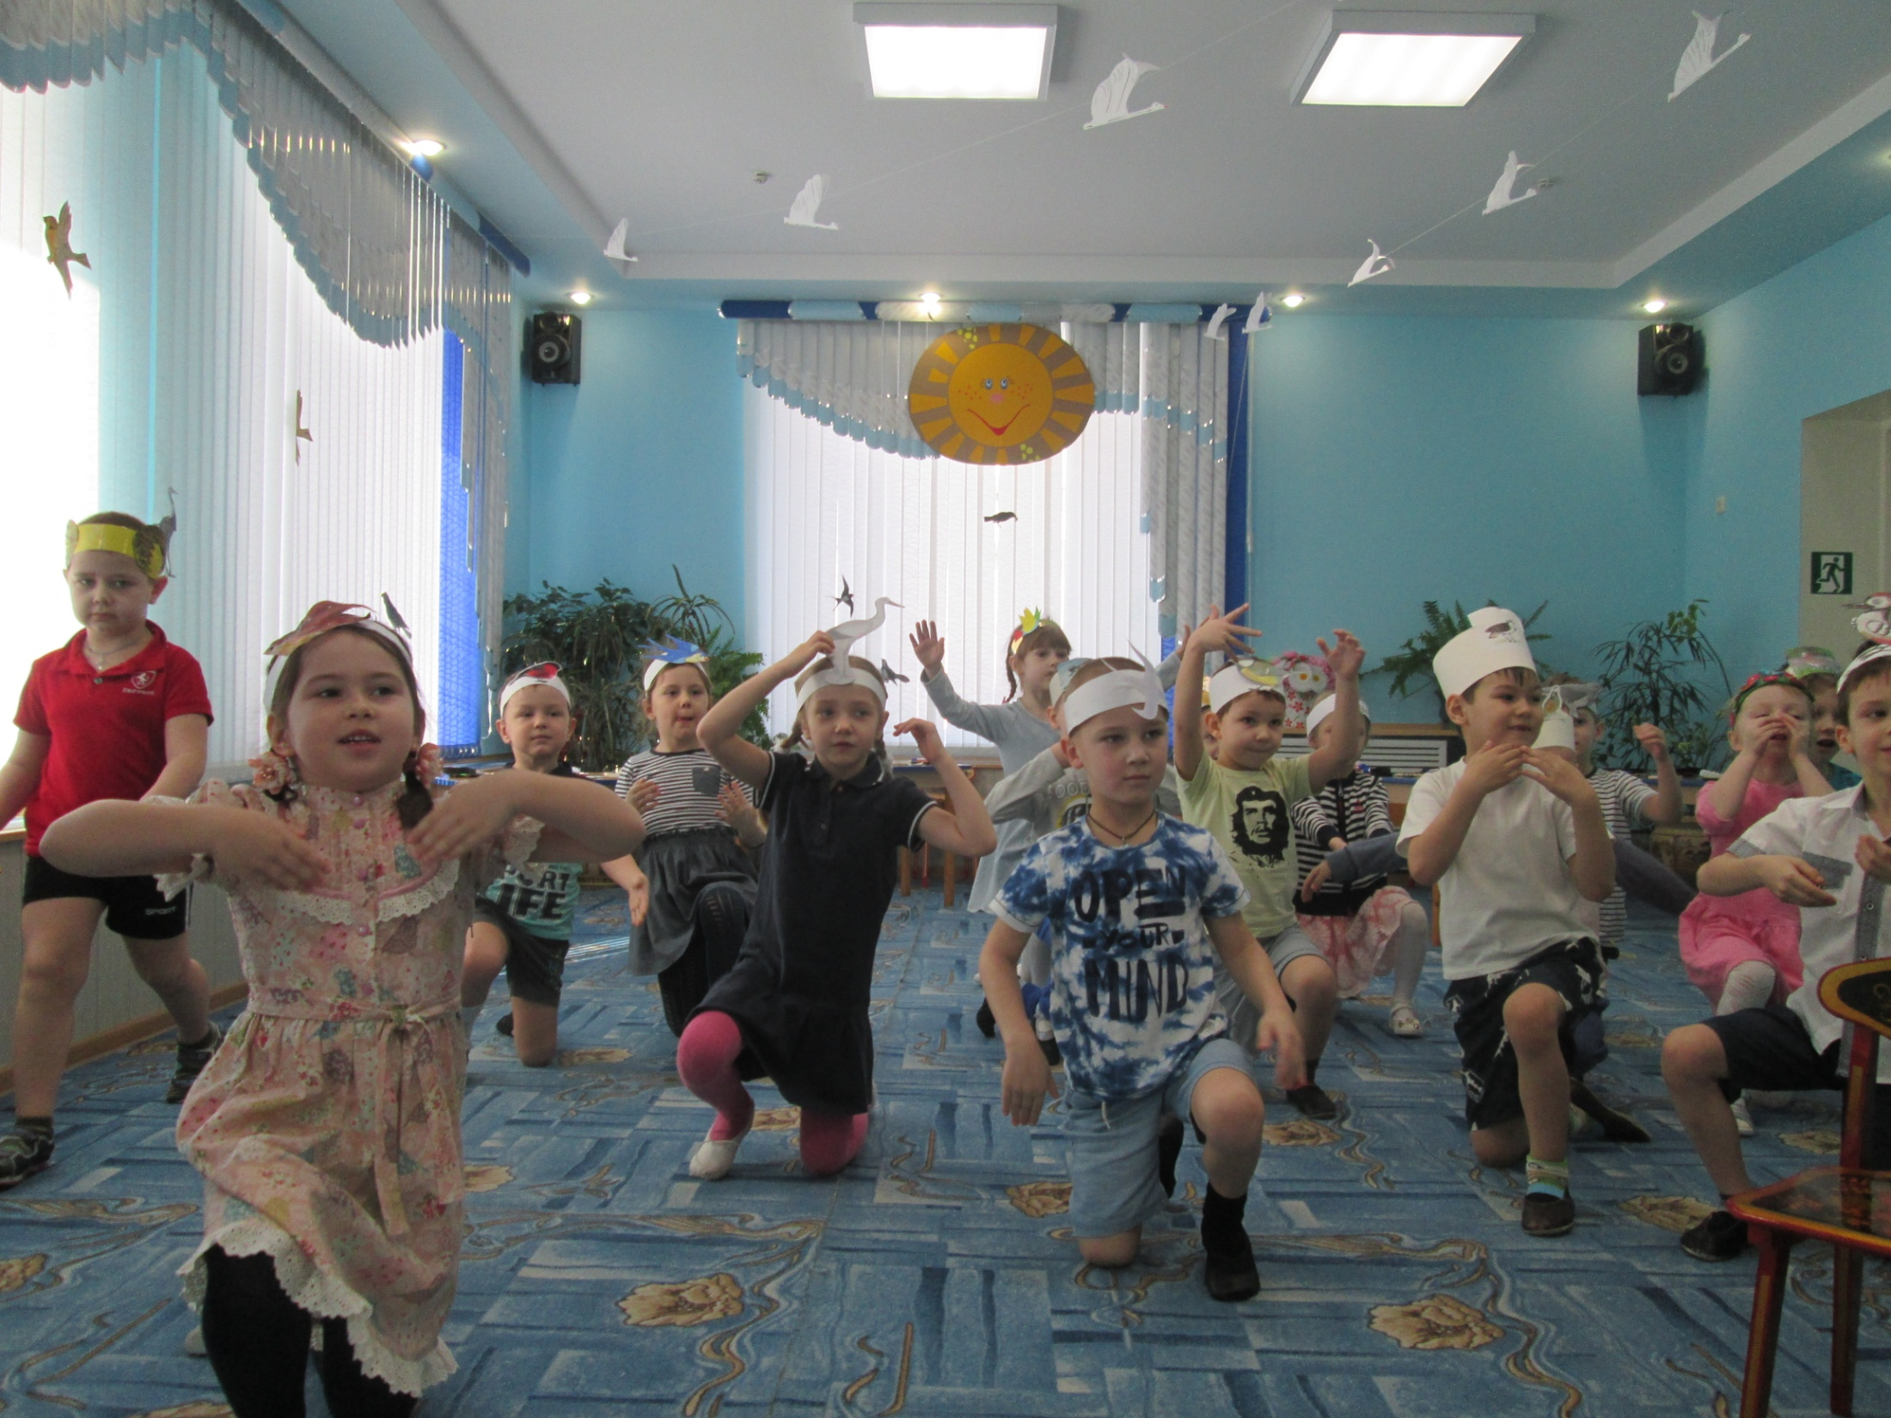
Кричат гонцы во все концы:
«Конец Зиме – Весне дорогу!»

Slide 4
Если солнце ярче светит, Если птицам не до сна,
Если стал теплее вечер, Значит, к нам…
Дети хором: Пришла весна!

Slide 5
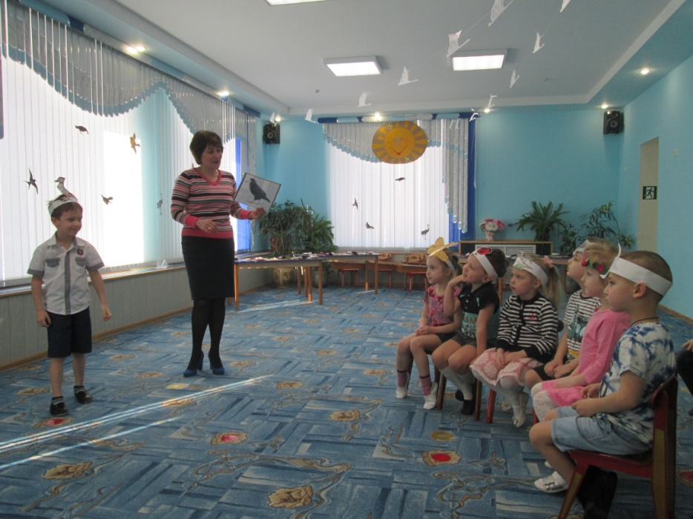
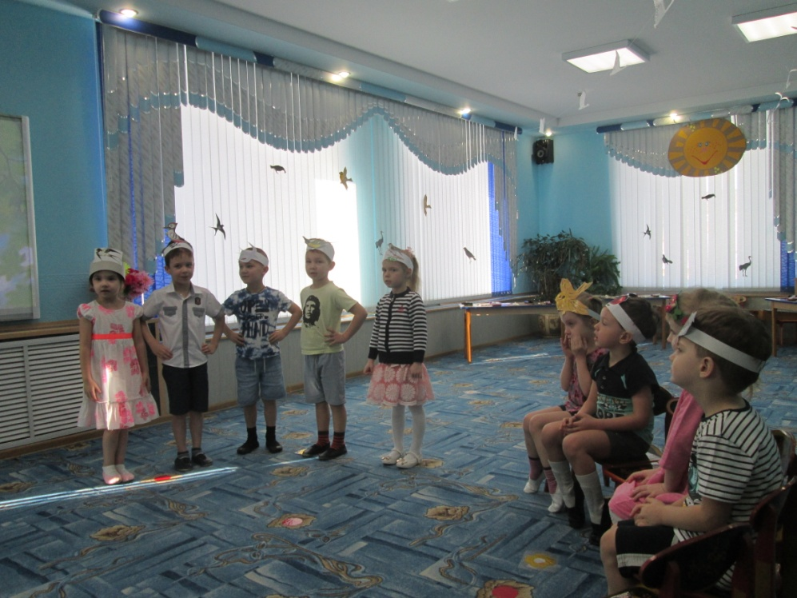
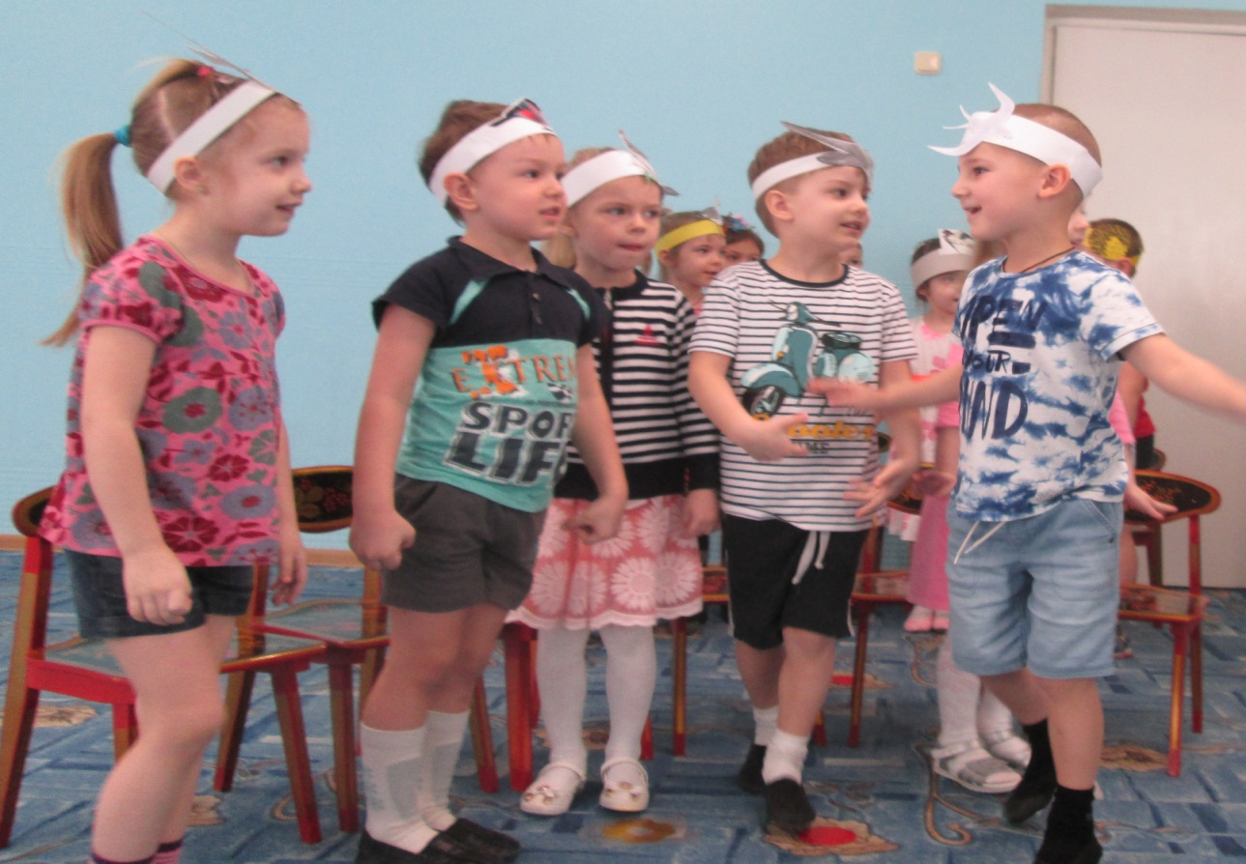

Slide 6
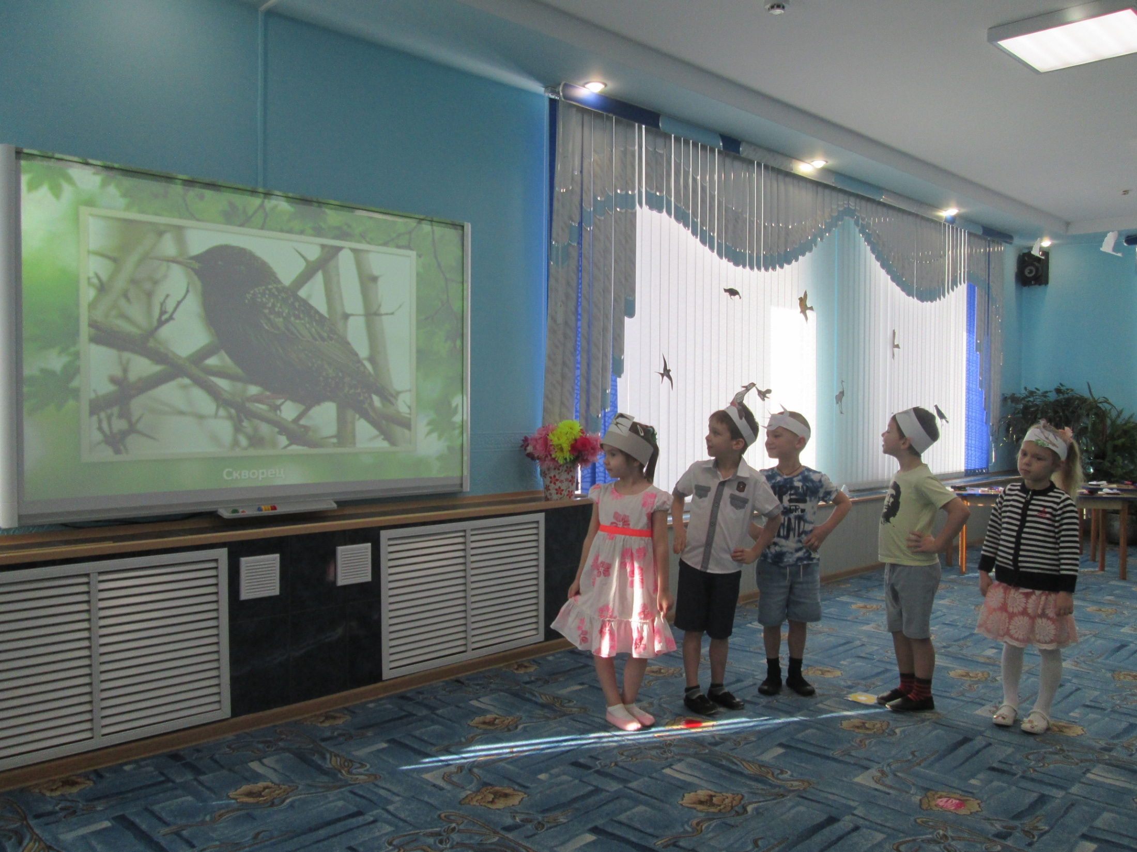
Послушай и запомни название перелётных птиц

Slide 7
Нас ждут , ребята, чудеса
В лесу мы слышим птичьи голоса…..
(Звучит фонограмма с голосами птиц, дети узнают
и дают свои ответы)

Slide 8
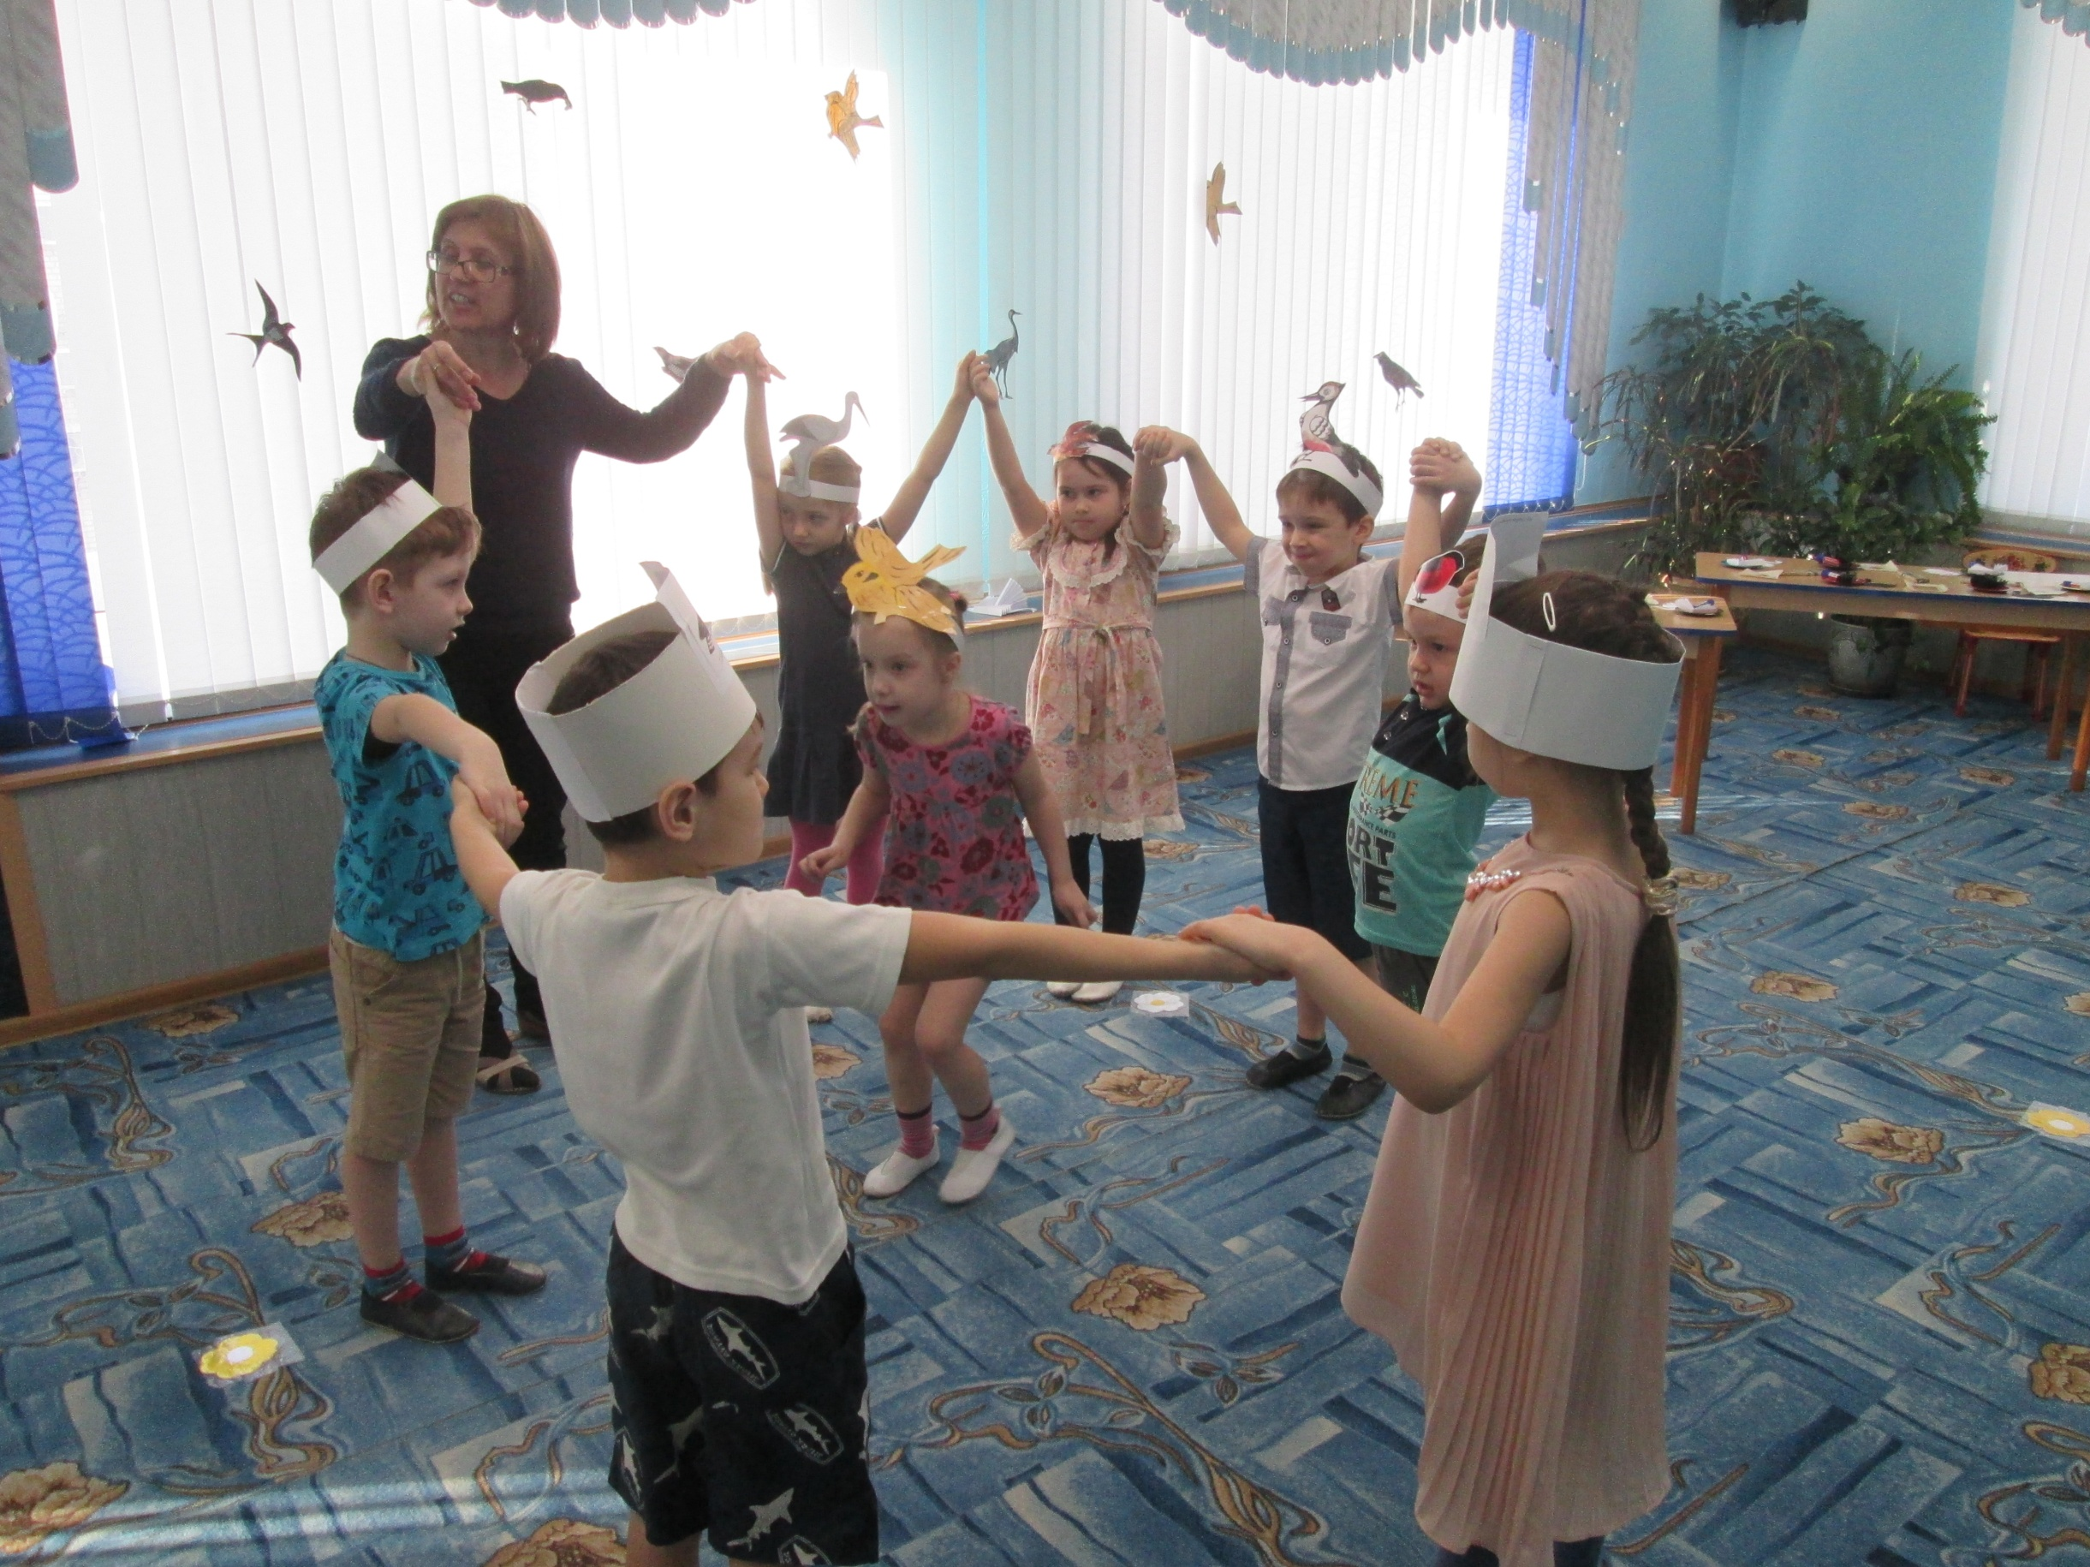
И малиновка, и дрозд занялись устройством гнёзд.
Носят, носят в домики птицы по соломинке.
Подвижная игра: «Займи домик»

Slide 9
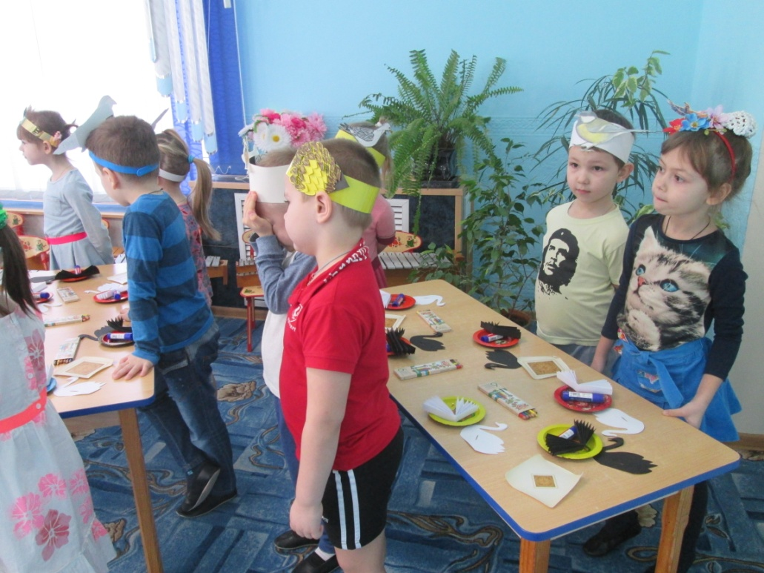
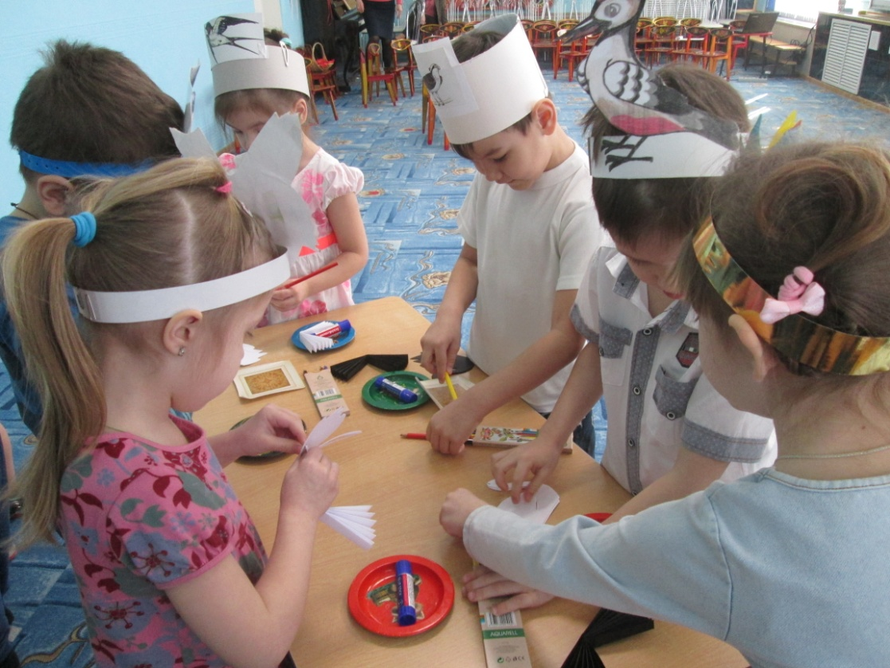
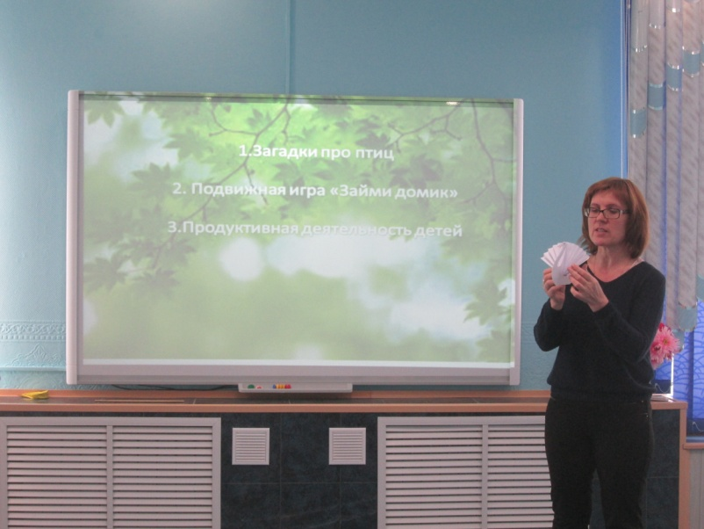
Продуктивная деятельность
детей

Slide 10
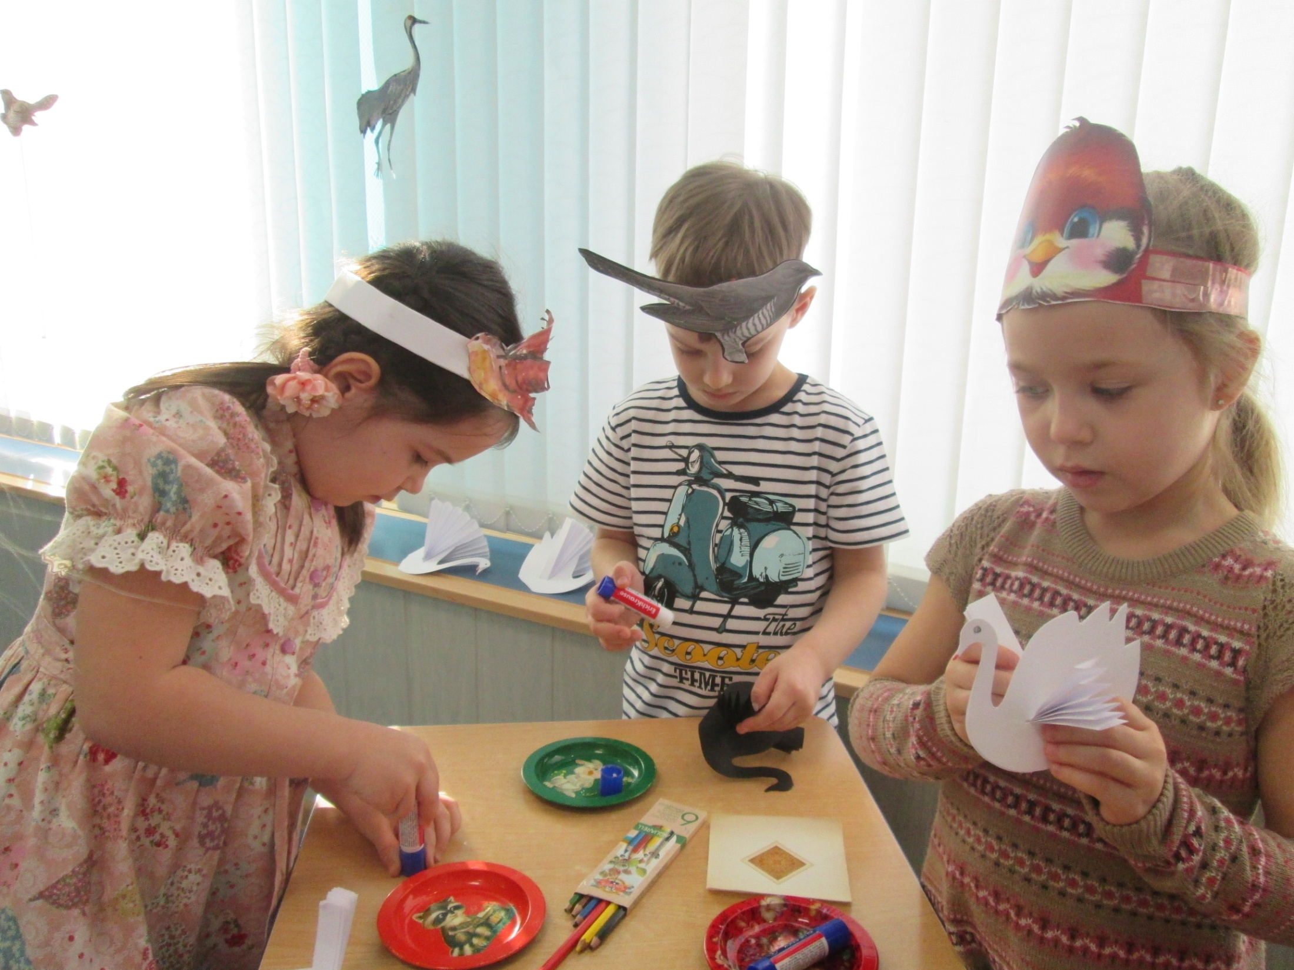

Slide 11
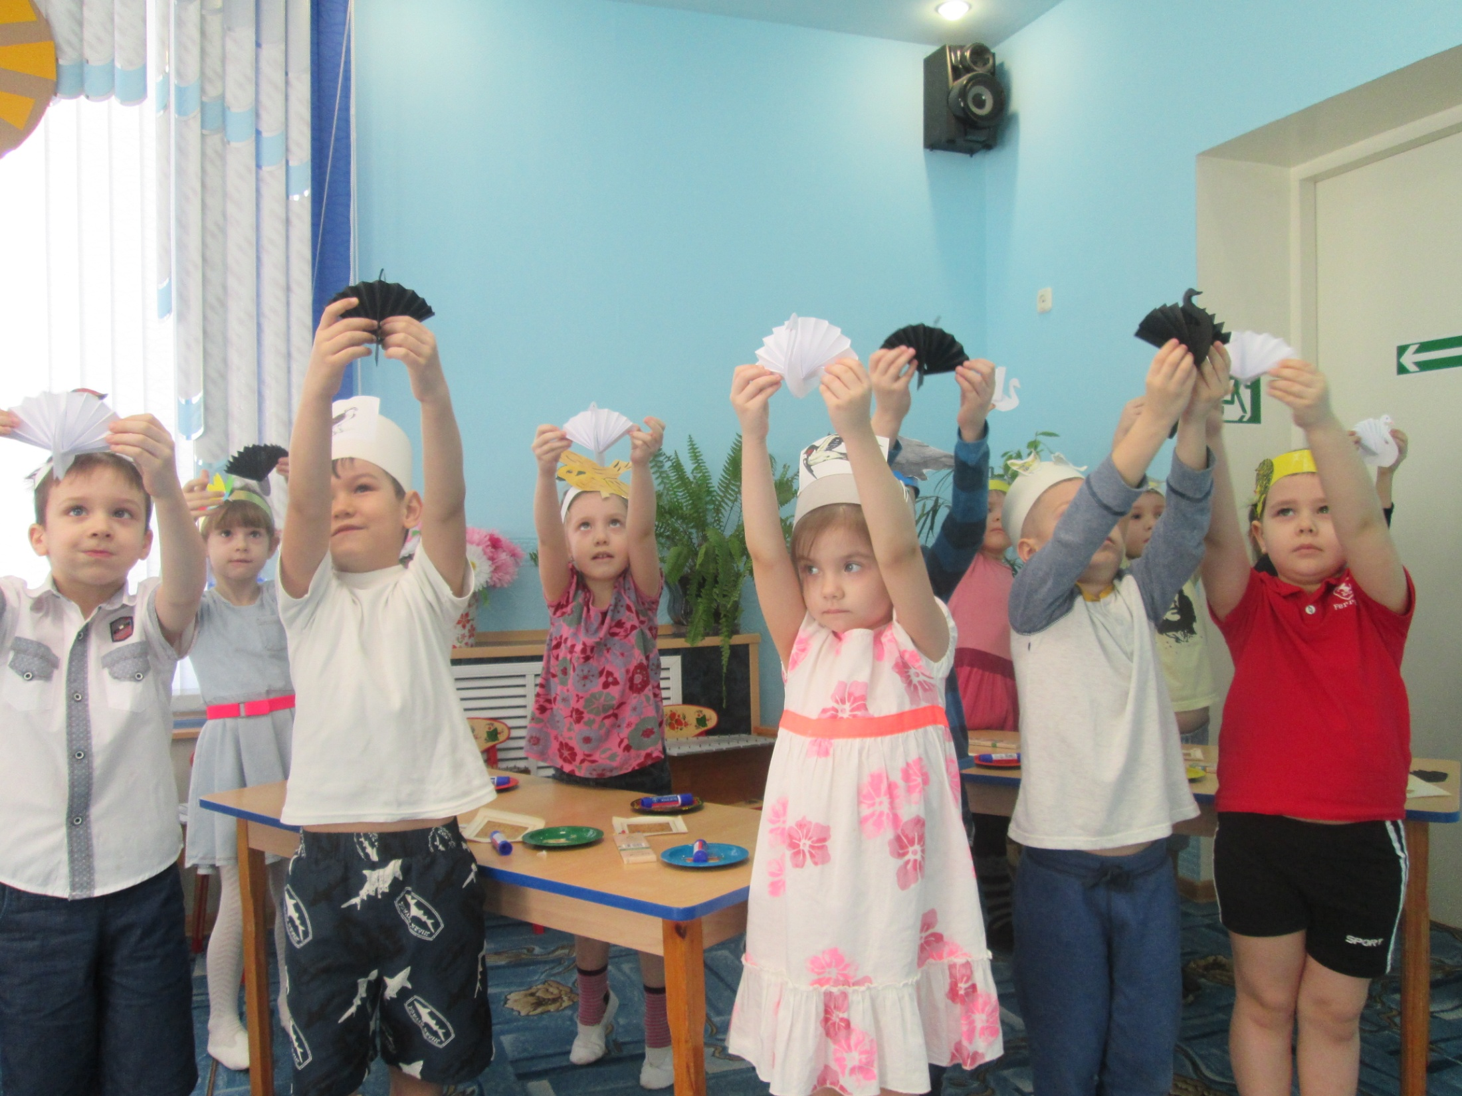

Slide 12
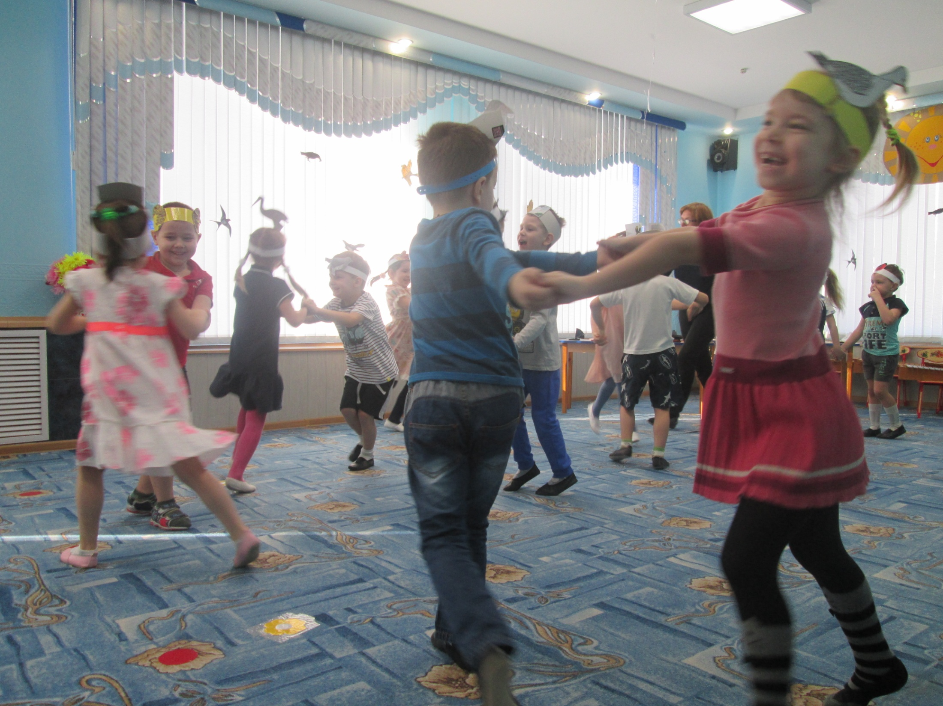
А теперь весна – подружка Приглашает всех ребят
На весёлый – развесёлый Танец маленьких утят!
Общий танец: «Маленькие утята»

Slide 13
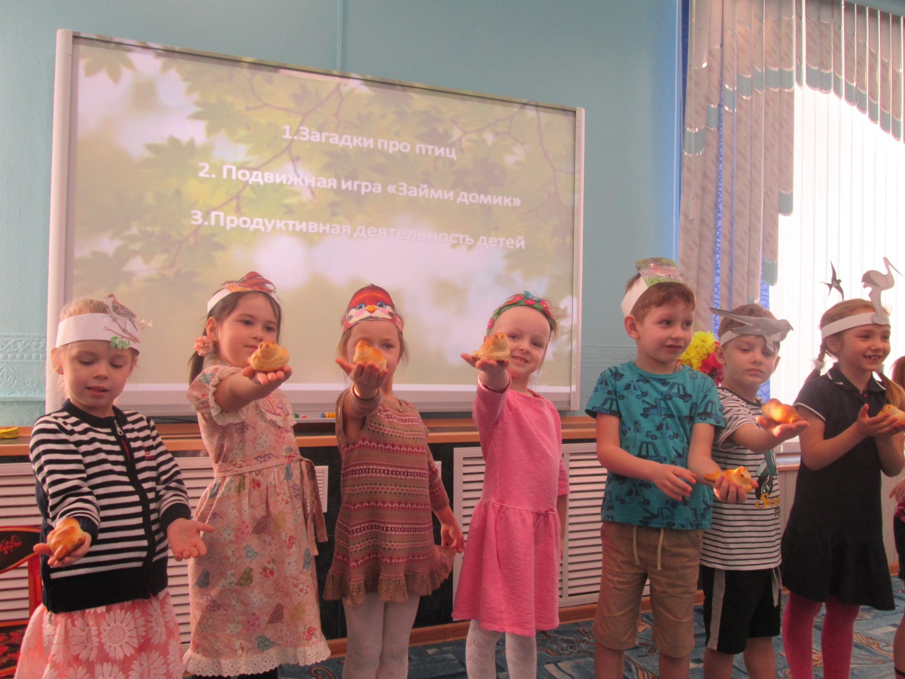
Жаворонки прилетите, Весну - красную принесите!

Slide 14
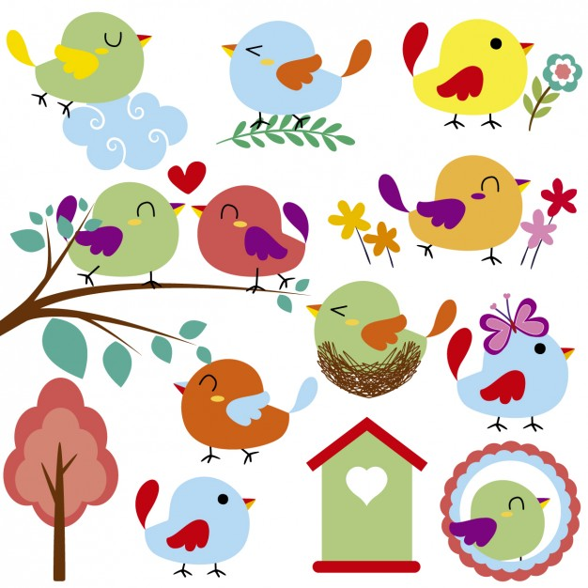
Спасибо
за
внимание
Выполнила:
Музыкальный руководитель
Лапина С.П.

